Slide 1

Cadena de Farmacias “PharmaCisar”
Santiago Fernández A01025761
Ruben Hernandez Rivas A01024669
César Bustamante A01024614
Christian Dalma Schultz A01423166
Proveer el sistema de SW y HW para touch screen en 40 sucursales de la cadena de farmacias “PharmaCisar” distribuidas 8 en la CDMX y las restantes una por estado del país.

Slide 2
Proyecto
Trabajaremos con una cadena de farmacias que tiene las siguientes características:
1. Treinta y dos sucursales además de ocho sucursales en la cdmx
2. Sistema touchscreen para mostrador
3. Software ya instalado y Hardware en cada sitio

Slide 3
Tiempo: Cinco meses máximo
Alcance: Decidir, en base a nuestro presupuesto y tiempo, si debemos construir Data Room Service o contratar un Data Center service.
Costo: Presupuesto ya aprobado
Tiempo, costo y Scope

Slide 4
DEFINICIÓN
Acta constitutiva
Participantes
Roles
Requerimientos

Slide 5
Acta Constitutiva
Acta constitutiva del proyecto
Debe haber un sistema touch screen para ventas en cada una de las sucursales. (Actualmente existen 40 sucursales, 8 están en la CDMX).
Software ya instalado y Hardware en cada sitio
Presupuesto ya aprobado
Tiempo máximo es de 5 meses
Aparte de las 8 en CDMX debe haber una sucursal para cada estado.
Debe existir un sistema por cada caja existente en los mostradores.
Debe haber un trabajador encargado de instalación en sucursales.
Requerimientos funcionales: Conectar el Hardware en cada sucursal.
Requerimientos no funcionales: Software que ya está instalado.
El software debe ser capaz de registrar ventas y enviarlas al sistema principal en la sede.
Va a existir a un server principal para almacenar las ventas y cash flow.
El server también será el encargado de enviar a cada sucursal la información de cada medicamento y sus costos.
Producto: Eficiente, fiable y que exista portabilidad para que todas las sucursales accedan al programa.
Organizacionales: Se entrega en 5 meses
Externos: El programa solo puede ser usado por la farmacia y sus trabajadores, no será público.
Costos: Presupuesto ya aprobado.
Alcance: Decidir, en base a nuestro presupuesto y tiempo, si debemos construir Data Room Service o contratar un Data Center service.

Slide 6
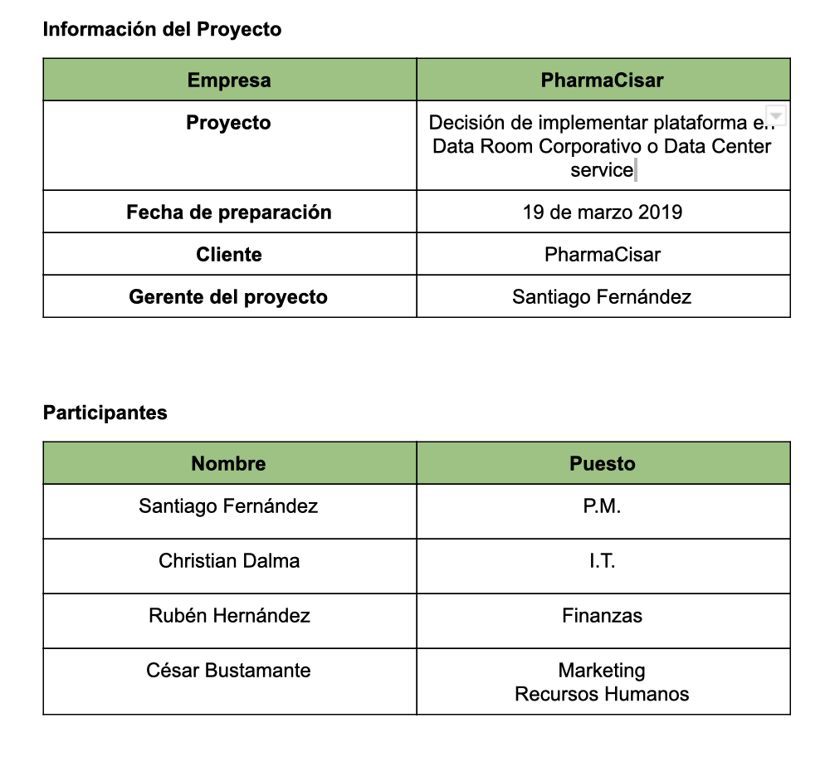
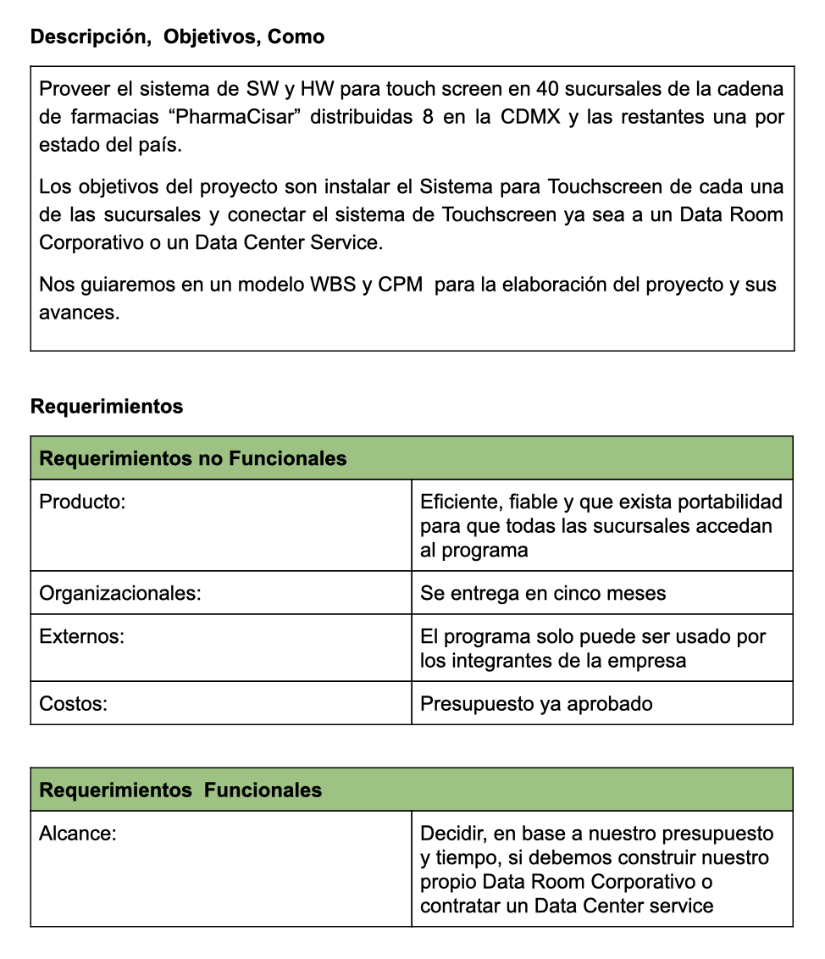
Acta Constitutiva

Slide 7
PLANEACIÓN
WBS
TABLA DE PRECEDENCIA
CPM/RUTA CRÍTICA
DECISIÓN Y JUSTIFICACIÓN
RISK PLAN

Slide 8
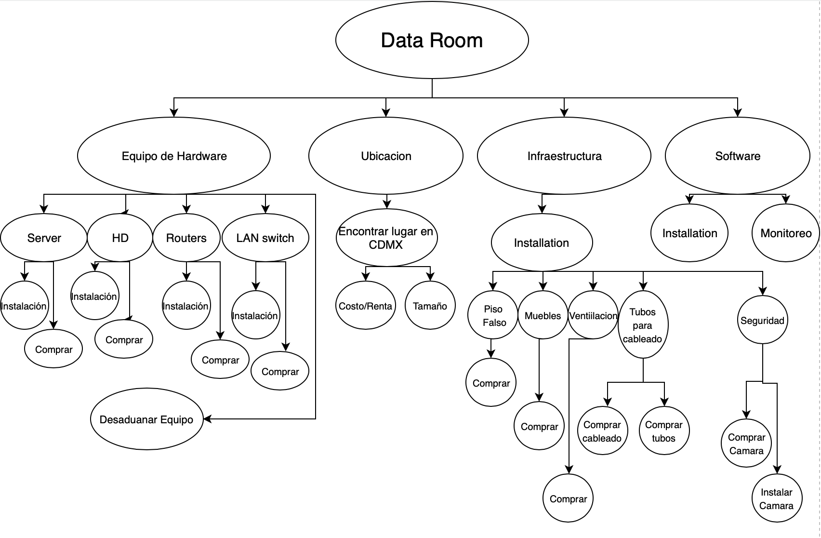
Work Breakdown Structure del Data Room

Slide 9
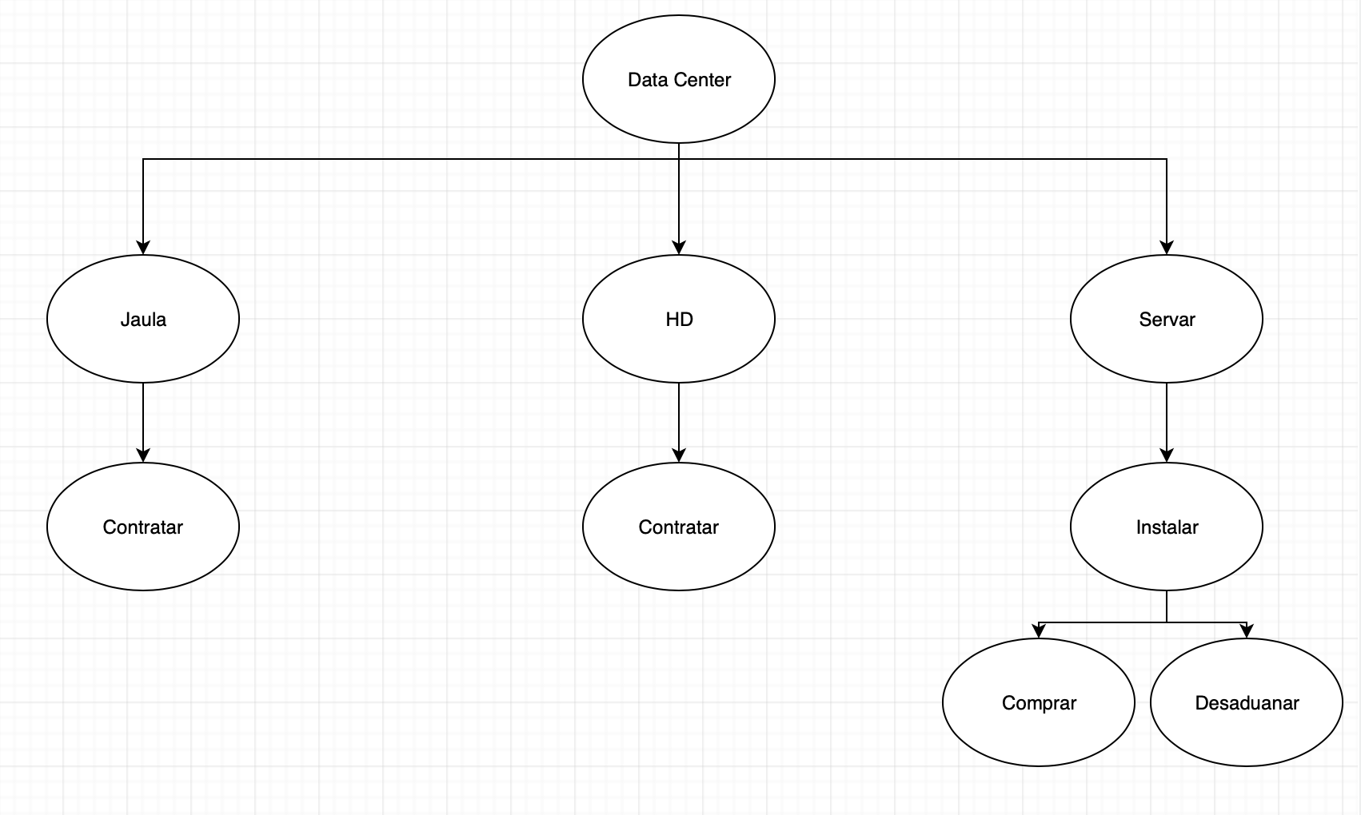
Work Breakdown Structure del Data Center

Slide 10
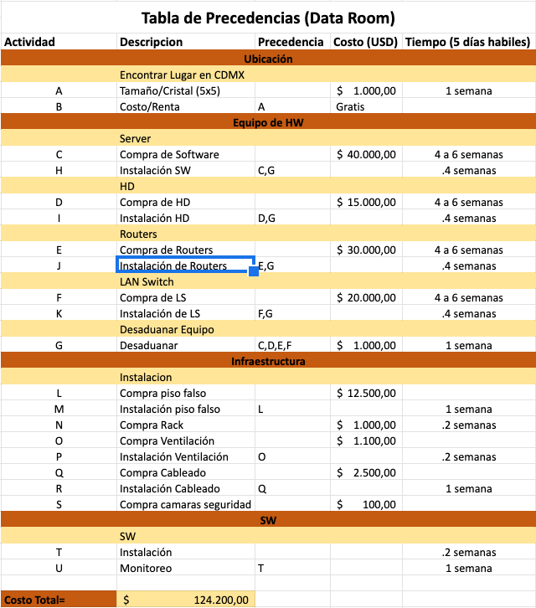
Tabla de precedencia del Data Room

Slide 11
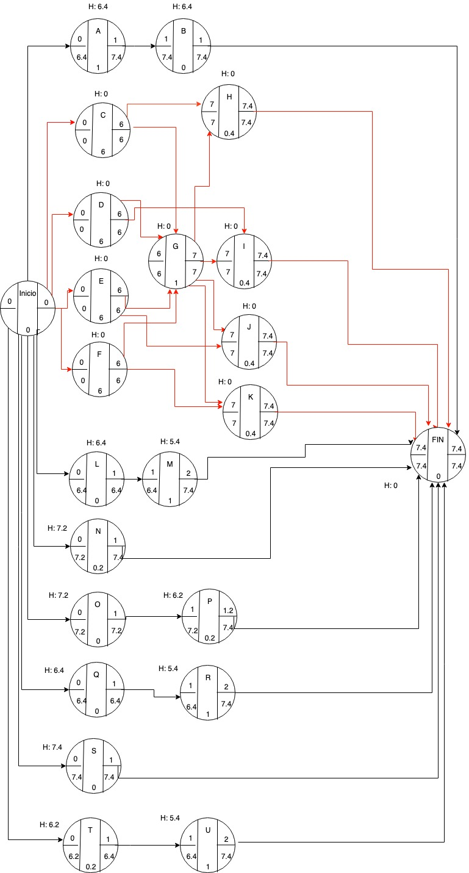
CPM/Ruta Crítica del Data Room

Slide 12
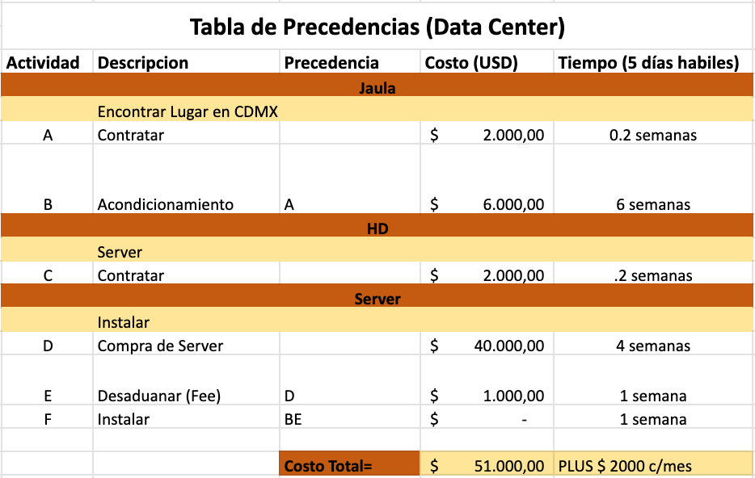
Tabla de precedencia del Data Center
02

Slide 13
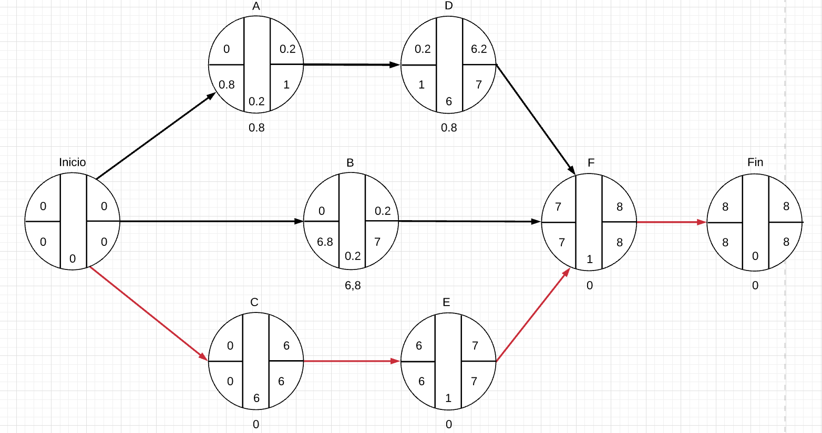
CPM/Ruta Crítica del Data Center

Slide 14
Elección y su justificación
Después de haber llevado a cabo nuestro WBS y CPM fue claro para nosotros que en base a nuestros requerimientos nuestra mejor opción sería optar por...
...contratar un servicio de Data Center para utilizar en el proyecto de la cadena de farmacias. Y además aceptar la venta de la misma compañía de una jaula para colocar en el Center.
Ambas opciones eran válidas en costo debido a que nuestro presupuesto ya estaba aprobado y ambas durarán un tiempo similar, la diferencia eran dos días. Decidimos optar por un Data Center debido a que requiere de menos acciones y disminuye el número de riesgos posibles en una gran magnitud. Y queremos evitar los riesgos a toda costa para evitar que el tiempo se alargue.
La decisión se tomó en base a que entre menos errores posibles, menos modificaciones de tiempo habrán, y nuestra prioridad es no salirnos del tiempo establecido.

Slide 15
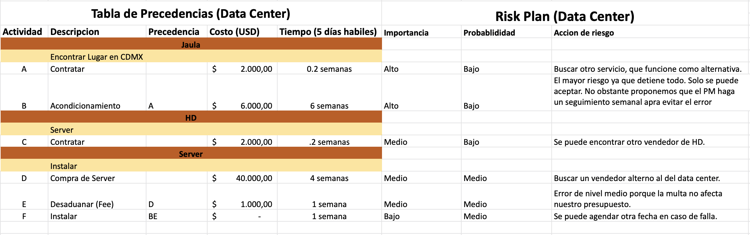
Risk Plan

Slide 16
EJECUCIÓN
Reglas de operación (internas)
Proceso de control de cambios

Slide 17
Reglas de Operación
Regla 1: El project Manager debe llevar a cabo un seguimiento semanal del acondicionamiento del data center para evitar que este se posponga o que ocurra un error. Ya que este sería un grave riesgo en caso de fallar.
Regla 2: Debe haber una sesión cada 14 días (empezando los días lunes) en donde el equipo comparta su seguimiento del proyecto.
Regla 3: El director de finanzas debe presentar, vía correo o en las sesiones informativas, los costos a la empresa después de cada una de las compras y debe verificar el pago mensual de renta.
Regla 4: Se debe verificar la desaduanización del server y habrá una junta el día siguiente al proceso.
Regla 5: Se debe de llenar el sistema de reporte antes de levantar noción en juntas.
Regla 6: Debe haber un cierre antes de terminar el proyecto.

Slide 18
Proceso de control de cambios
Las solicitudes de cualquier cambio deben pasar por el PM, y ser presentados en las juntas cada catorce días para ser presentadas a los líderes de grupo para tomar la decisión.
En caso de ser solicitudes que no pueden esperar a la próxima junta, la responsabilidad de decisión cae sobre el PM en el momento. Y presentar reporte de su decisión en las juntas. Funcionara como el individuo “autoridad”.
El comité de control de cambios del Proyecto (CCB): es constituido por el personal de finanzas y el PM quienes revisan solicitudes a detalle previo a las aprobaciones.

Slide 19
Monitoreo
Sistema de reportes

Slide 20
Sistema de Reportes
Los reportes que se harán durante la elaboración del proyecto deben incluir fecha, notas, costo, tiempo e involucrados. Estos reportes serán presentados en las sesiones informativas y serán necesarios para registrar un evento ocurrido durante los catorce días entre sesiones informativas.
Ejemplo:
Noción | fecha | Involucrados | Costo (si aplica) | Tiempo (si aplica) | Notas

Slide 21
CIERRE
Lista de Entregables
Memoria Técnica

Slide 22
Lista de Entregables
Memoria Técnica
Acta Constitutiva
WBS (Ambos proyectos)
CPM (Ambos proyectos)
Excel de costos y tiempo
Registro Financiero
Reglas de operación
Control de cambios
Documentos de registros
Memoria Técnica
Data center contratado
Cuenta de pagos mensuales al center
Información general de la empresa: cadena de farmacias que tiene Treinta y dos sucursales además de ocho sucursales en la cdmx
Resumen ejecutivo: Finalizamos el proyecto efectivamente eligiendo el data center como opción para la empresa.
Información sobre las plantas de producción: Se contrató el data center con renta mensual de 2000 USD a un plazo de 3 años mínimo.
Patentes y Registros: Se queda registrado nuestro informe financiero con todos los costos de compra.

Slide 23
Ciudadanía Transversal
La instalación del sistema touchscreen en la cadena de farmacias aporta al cuidado de nuestro ambiente ya que reduce el uso de papel.
Le daremos un producto para facilitar el trabajo de los cajeros en las farmacias.
Tanto las farmacias, como el levantamiento del y contratación data center, brindaran trabajo a mexicanos en el área

